Slide 1
虚拟现实与增强现实技术概论

Slide 2
第6章 三维全景技术

Slide 3
导学
一、学习目标
1.掌握全景的概念，虚拟全景和现实全景的区别，三维全景的特点和分类。了解三维全景的应用领域和行业。
2.掌握常见的硬件设备及配置方案，了解全景云台与相机、三脚架的安装方法。
3.掌握柱面全景、球面全景、对象全景照片的拍摄流程和技巧，并能结合学习、工作环境进行实地拍摄。了解数码相机的参数和术语。
4.掌握柱面全景、球面或立方体全景、对象全景的软件制作流程。了解国内外流行的三维全景制作软件的功能和特点。
二、重点、难点
1.本章的重点是三维全景的特点、分类和应用领域。
2.本章的难点是全景照片的拍摄方法及后期软件实现。

Slide 4
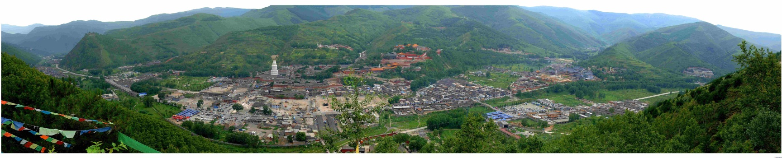
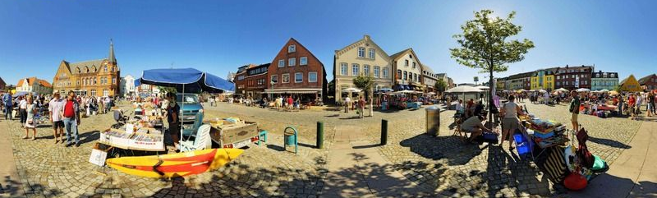
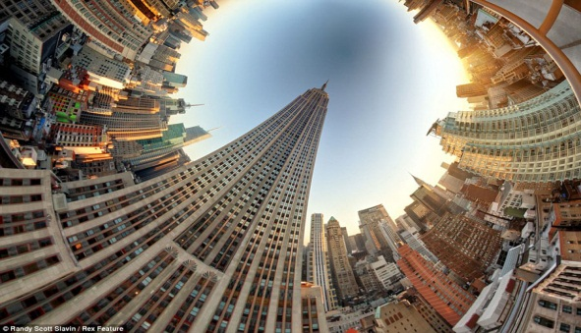
6.1 三维全景概述
全景（Panoramic）是一种使用相机环绕四周进行360度拍摄，将拍摄到的照片拼接成一个全方位、全角度的图像。这些图像可以在计算机或互联网上进行浏览或展示。
五台山全景
国外小镇全景
城市鱼眼镜头效果全景

Slide 5
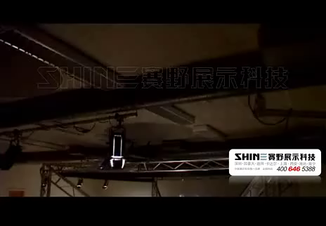
3D全息影像技术真实展现汽车产品

Slide 6
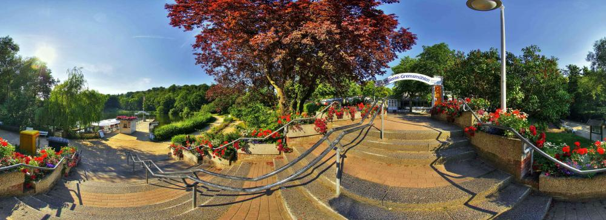
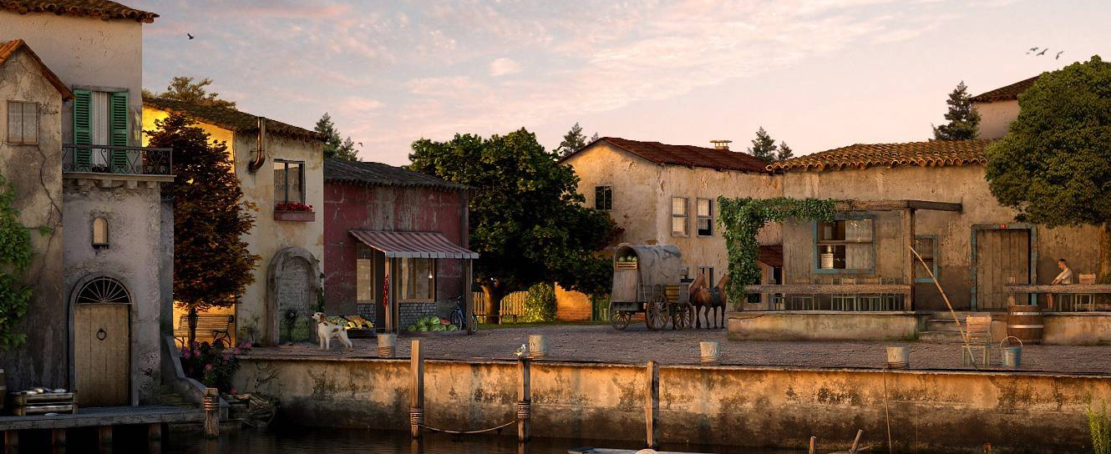
6.1 三维全景概述
全景可分为两种，即虚拟全景和现实全景。虚拟全景是利用3ds Max、Maya等软件，制作出来的模拟现实的场景；现实全景是利用单反数码相机拍摄实景照片，由软件进行特殊的拼合处理而生成的真实场景。本章介绍的主要是现实全景。
三维全景（Three dimensional panorama）是使用全景图像表现三维虚拟环境的虚拟现实技术，也称虚拟现实全景。
3ds Max软件制作的虚拟全景
Maya软件制作的虚拟全景

Slide 7
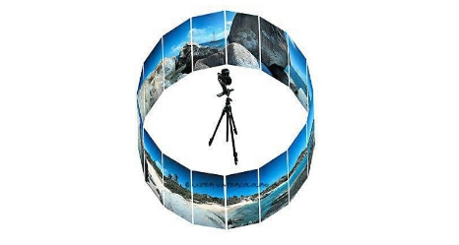
6.1 三维全景概述
6.1.1 三维全景的分类
1.柱面全景
柱面全景，就是人们常说的“环视”。柱面全景的拍摄原理：把拍摄的照片投影到以相机视点为中心的圆柱体内表面，可以以水平360度方式观看四周的景物。
柱面全景拍摄示意图

Slide 8
6.1 三维全景概述
6.1.1 三维全景的分类
柱面全景的优缺点比较
优点 | 缺点
圆柱面展开后成为一个矩形平面，所以柱面全景图展开后就成为一个矩形图像，然后利用其在计算机内的图像格式进行存取。 | 用鼠标向上或向下拖动时，仰视和俯视的视野受到限制，既看不到天，也看不到地，即垂直视角小于180度。
图像的采集快捷方便。仅通过简单的硬件，如数码相机、三脚架、全景云台就可以实现采集，且不受周围环境的限制。

Slide 9
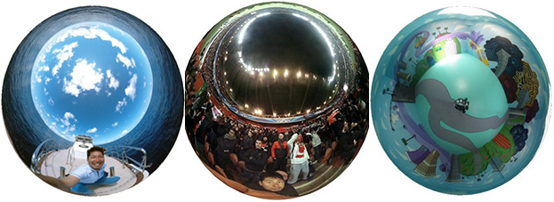
6.1 三维全景概述
6.1.1 三维全景的分类
2.球面全景
球面全景图是将原始图像拼接成一个球体的形状，以相机视点为球心，将图像投影到球体的内表面。球面全景图可以实现水平方向360度旋转、垂直方向180度俯视和仰视的视线观察。
球面全景示意图

Slide 10
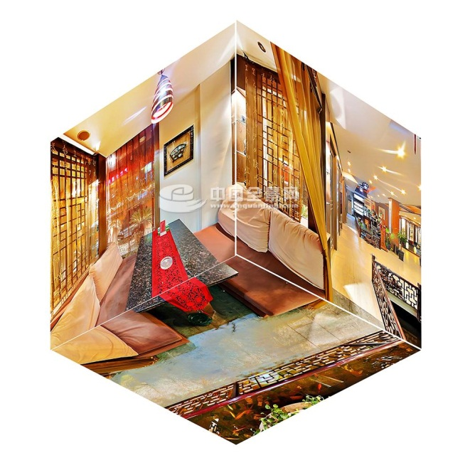
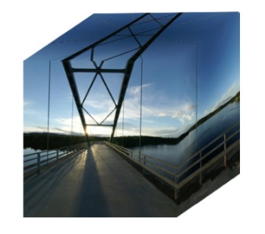
6.1 三维全景概述
6.1.1三维全景的分类
3.立方体全景
立方体全景图由6个平面投影图像组合而成，即将全景图投影到一个立方体的内表面上。立方体全景图可以实现水平方向360度旋转、垂直方向180度俯视和仰视的视线观察。
立方体全景示意图1
立方体全景示意图2

Slide 11
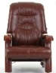
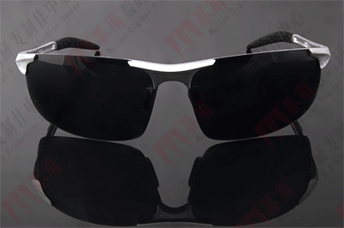
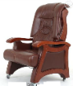
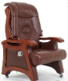

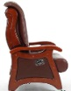
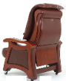
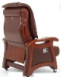
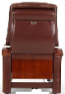
6.1 三维全景概述
6.1.1三维全景的分类
4.对象全景
对象全景是以一件物体（即对象）为中心，通过立体360度球面上的众多视角来看物体，从而生成对这个对象的全方位的图像信息。
对象全景静态示意图
对象全景动态示意图

Slide 12
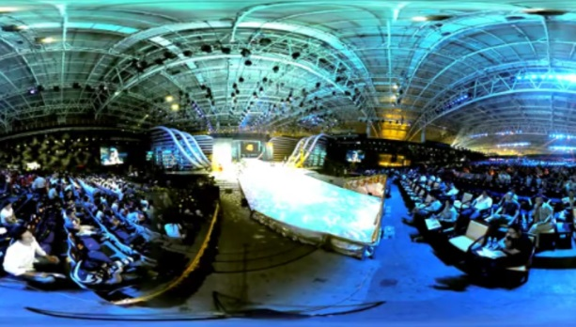
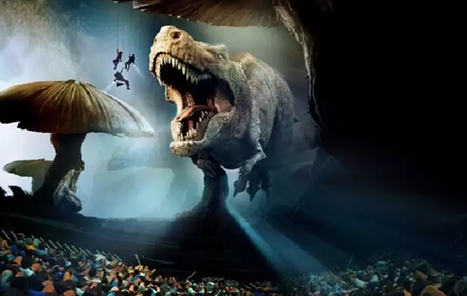
6.1 三维全景概述
6.1.1三维全景的分类
5.球形视频
球形视频生成的是动态全景视频，观众可以看到全方位、全角度的视频直播。但是该项技术对网络带宽的要求较高，有可能限制其发展。
球形视频直播
球幕影院实景

Slide 13
6.1 三维全景概述
6.1.2 三维全景特点
三维全景特点 | 特点阐述
1.真实感强，制作成本低 | 基于照片制作的三维全景是以真实场景图像为基础，其构成环境是对现实世界的直接表现。
2.界面友好，交互性强 | 用户可以用鼠标或键盘控制环视的方向，进行上下、左右的浏览，也可进行场景的放大、缩小、前进、后退等，使用户能从任意角度、互动性地观察场景，具有身临其境的感觉。
3.文件小，可传播性强 | 三维全景以栅格图片为内容构成，文件小（一般在50KB-2MB之间），具有多种发布形式，能够适合各种需要和形式的展示应用。
4.可塑性和保密性强 | 可塑性就是可以根据不同的需求实现用户的目标，如：添加背景音乐、旁白、解说、添加天空云朵、彩虹等功能。同时可设计域名定点加密（全景只能在指定的域名下播放，下载后无法显示）、图片分割式加密等多种手段有效的保护图片的版权。

Slide 14
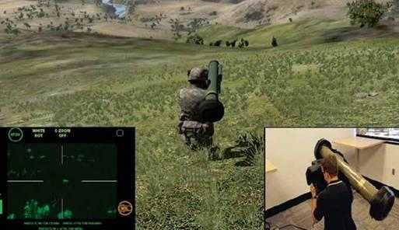
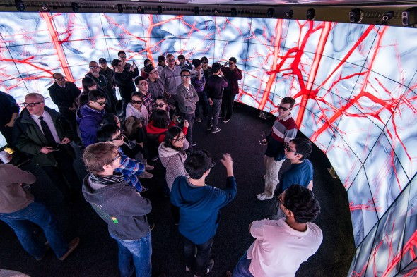
6.1 三维全景概述
6.1.3 三维全景的应用领域
1.旅游景点
2.宾馆、酒店
3.房地产
4.电子商务
5.军事、航天
6.医学虚拟仿真
7.历史文化
8.公司企业
9.娱乐休闲场所
10.虚拟校园
11.政府开发区环境
三维全景的应用领域示例

Slide 15
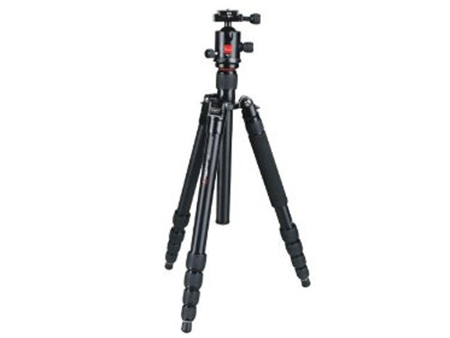
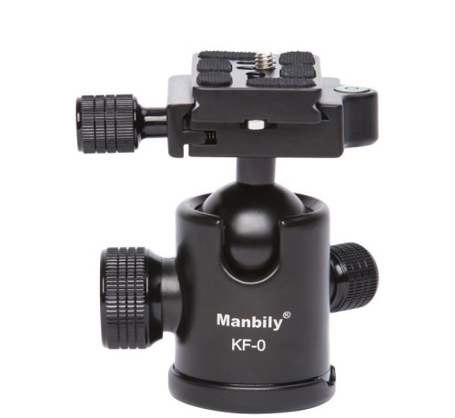
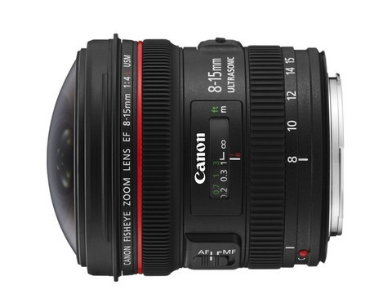
6.2全景照片的拍摄硬件
6.2.1 硬件设备
单反数码相机
三脚架
鱼眼镜头
全景云台
Canon EOS 5D单反数码相机
劲捷AC-289+QE-1T三脚架
Canon 8-15鱼眼镜头
曼比利 KF-0 云台

Slide 16
6.2全景照片的拍摄硬件
6.2.2 硬件配置方案
全景图的拍摄一般采用以下2种硬件配置方案：
1. 数码相机+鱼眼镜头+三脚架+全景云台
这种方法成本低，可一次性拍摄大量的素材，另一方面其制作速度较快，是目前主流的硬件配置方案。
2.三维建模软件营造虚拟场景
这种方法主要应用于那些不能拍摄或难于拍摄的场合，或是对于一些在现实世界中还不存在的物体或场景。如还没有建成的小区、虚拟公园、虚拟游戏环境、虚拟产品展示等。

Slide 17
6.3全景照片的拍摄方法
1.柱面全景照片的拍摄
（3）拍摄完第一张照片后，保持三脚架位置固定，将数码相机旋转一个合适的角度，并保证新场景与前一个场景要重叠15%左右，且不能改变焦点和光圈，按下快门，完成第二张照片的拍摄。
（2）将数码相机的各项参数调整至标准状态（即不变焦），对准景物后，按下快门进行拍摄。
（1）将数码相机与三脚架固定，并拧紧螺丝。
（4）以此类推不断拍摄，直到旋转一周360度后，即得到这个位置点上的所有照片。

Slide 18
6.3全景照片的拍摄方法
2.球面全景照片的拍摄
（1）首先将全景云台安装在三脚架上，然后将相机和鱼眼镜头固定在一起，最后将相机固定在云台上。
（2）选择外接镜头。
（3）设置曝光模式。
（4）设置图像尺寸和图像质量。
（5）白平衡调节。
（6）光圈与快门调节。
（7）拍摄一个场景的两幅或者三幅鱼眼图像。

Slide 19
6.3全景照片的拍摄方法
3.对象全景照片的拍摄
（4）设置灯光，保证灯光有足够的亮度和合适的角度，且不能干扰被拍摄对象本身的色彩，一般设置一个主光源并配备两个辅助光源。
5）拍摄时，每拍摄一张，就将旋转平台旋转一个正确的角度（360度/照片数量），以此类推，重复多次即可完成全部拍摄。
（1）将被拍摄对象置于旋转平台上，并确保旋转平台水平且被拍摄对象的中心与旋转平台的中心点重合。
（2）将相机固定在三脚架上，使相机中心的高度与被拍摄对象中心点位置高度一致。
（3）在被拍摄对象后面设置背景幕布，一般使被拍摄对象与背景幕布具有明显的颜色反差。

Slide 20
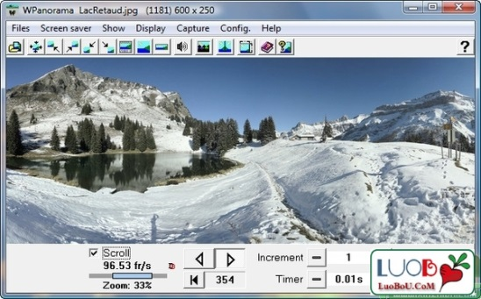
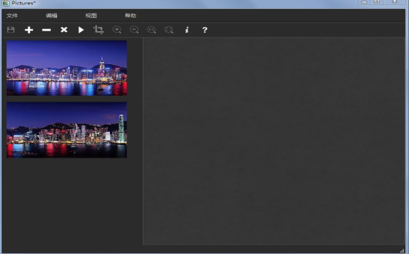
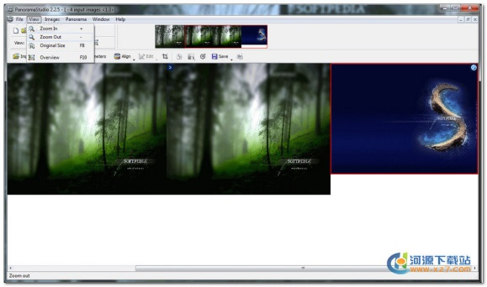
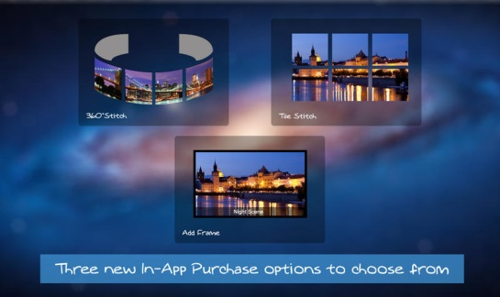
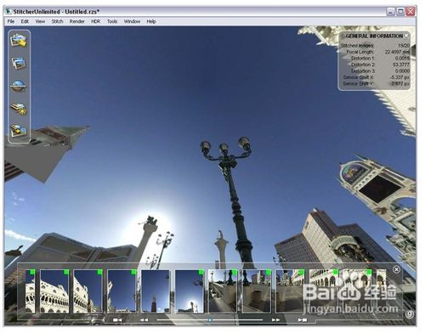
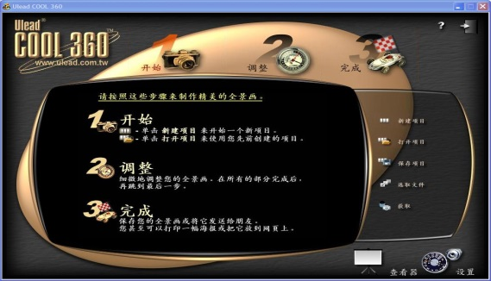
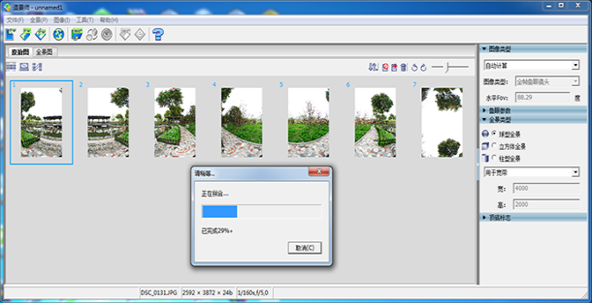
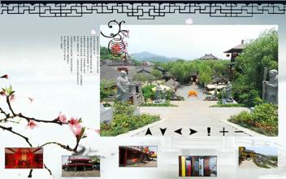
6.4三维全景的软件实现方法
6.4.1 常见的三维全景软件
1.WPanorama
2.Pixtra OmniStitcher
3.PanoramaStudio
4.ADG Panorama Tools
5. Stitcher
6. Ulead COOL 360
7. 造景师
8. 漫游大师

Slide 21
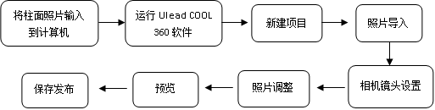
6.4三维全景的软件实现方法
6.4.2三维全景图的软件实现
1.柱面全景图的软件实现

Slide 22
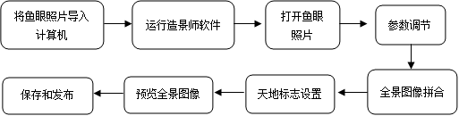
6.4三维全景的软件实现方法
6.4.2三维全景图的软件实现
2.球面或立方体全景图的软件实现

Slide 23
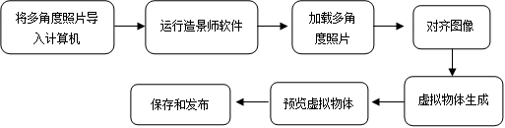
6.4三维全景的软件实现方法
6.4.2三维全景图的软件实现
3.对象全景图的软件实现

Slide 24
本章小结
三维全景也称为虚拟现实全景，是基于静态图像的虚拟现实技术，是目前迅速发展并逐步流行的一个虚拟现实分支，广泛应用于网络三维演示领域。
传统三维技术及以VRML为代表的网络三维技术都采用计算机生成图像的方式来建立三维模型，而三维全景技术则是利用实景照片建立虚拟环境，按照照片拍摄→数字化→图像拼合→生成场景的模式来完成虚拟现实的创建，简单实用，真实感更强，沉浸感更好。需要注意的是三维全景技术是一种桌面虚拟现实技术，并不是真正意义上的3D图形技术。

